Slide 1



Presentación de Artículo científico
A Circular Economy Life Cycle Assessment (CE-LCA) model for building components
Integrantes del Grupo N°5:
Del Piero Arana
Reynaldo Cervantes Bravo
Paola Ortiz Ojeda
Lenin Rueda
José Zevallos Ruiz
Docente:
PhD. Diana Ita Nagy

Slide 2
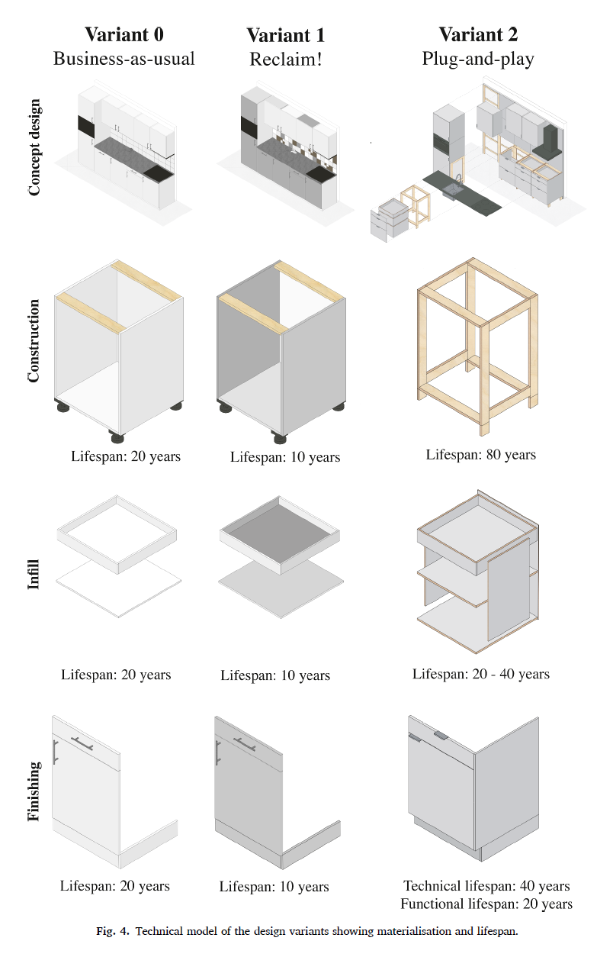
5. Prueba del modelo CE-LCA: el caso de la cocina circular (CIK)
Descripción de variantes CIK:
Convencional (BAU): melamina pegada / venta directa sin reutilización / altos residuos y emisiones.
Reclaim: sustitución + material virgen/venta directa sin reutilización / menor impacto inicial, pero corta vida útil.
Plug & play (P & P): madera contrachapada / venta con garantía y reparación (leasing) / bajos residuos y emisiones.
Prueba del modelo CE-LCA:
Objetivo: Comparar los impactos ambientales de las tres variantes en un período de 80 años.
Unidad funcional: Uso de una configuración específica de gabinetes de cocina en un sistema circular durante 80 años.
Límites del sistema: Producción (CE-A), uso (CE-B), procesos de retención de valor (CE-C) y disposición final (CE-D).

Slide 3
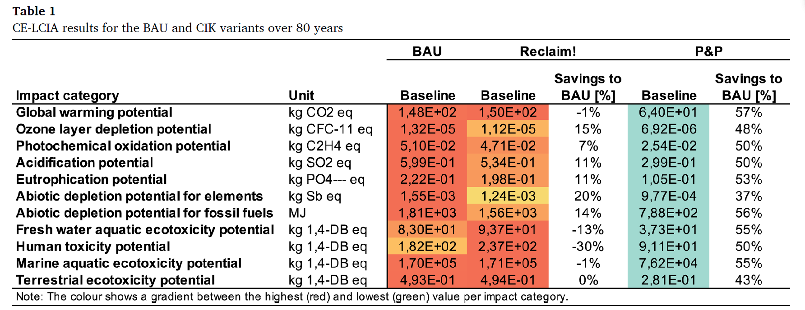
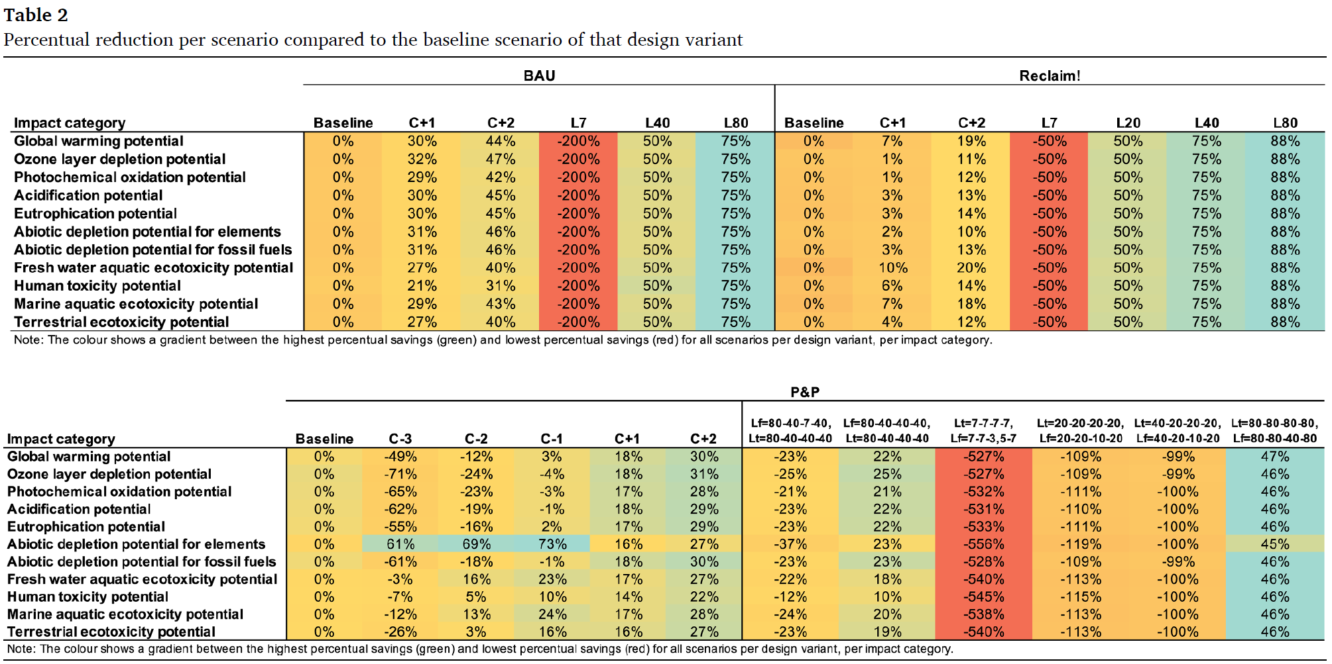
5. Prueba del modelo CE-LCA: el caso de la cocina circular (CIK)
Evaluación del Impacto del Ciclo de Vida (CE-LCIA): Software openLCA y la base de datos Ecoinvent 3.4 .
Convencional (BAU): Altos impactos en todas las categorías debido al uso de materiales vírgenes y a la falta de reutilización o reciclaje.
Reclaim: Menor impacto inicial que la BAU debido al uso de materiales reciclados (corta vida útil).
Plug & play (P & P): Reducción significativa de impactos en todas las categorías (larga vida útil).
Resultados y conclusiones:
Incrementar los ciclos de reutilización reduce los impactos.
Materiales de baja calidad (Reclaim) anulan los beneficios de la circularidad.
Materiales no vírgenes: reducen el impacto inicial, pero su uso solo es efectivo si no disminuyen la vida útil.
Reutilización y ciclos locales: los beneficios ambientales son mayores con ciclos directos y locales.
Cocina P&P: fue el diseño más sostenible (permitir múltiples ciclos de vida con enfoque modular).

Slide 4

Gracias por su atención

